Slide 1
Sub-Departamento de Língua Portuguesa | Faculdade de Línguas, História e Geografia |
UNIVERSIDADE DE ANKARA
ISP 420 – Portekiz Kültürü | Cultura Portuguesa
José Ribeiro
jribeiro@ankara.edu.tr

Slide 2
Summary
The People, Society and Culture
1481-1640: construction of the Kingdom of Portugal and the openess to the world with “Descobrimentos”
Portuguese Culture through its Literature
The Portuguese Medieval Prose of Fernão Lopes;
The ‘autos’ of morality and satire in the Theatre of Gil Vicente;
The epic poetry - ‘Lusíadas’ of Luís Camões.

Slide 3
1481-1640: construction of the Kingdom of Portugal
“O Rei de Portugal era senhor absoluto de um espaço confinado na Europa, entalado entre uma poderosa Castela e o seu suporte oriental (Aragão) e mediterrâneo (Napóles e Sicília) (...) Isto sem contar com reinos e senhorios familiarmente ligados e aliados, como o império alemão (…) Hungria, Dinamarca, Inglaterra (…)
Portugal, adiada por várias vezes a ligação a Castela, não se confina ao pequeno e mal povoado espaço hispânico.”
(Ibidem, p.46)

Slide 4
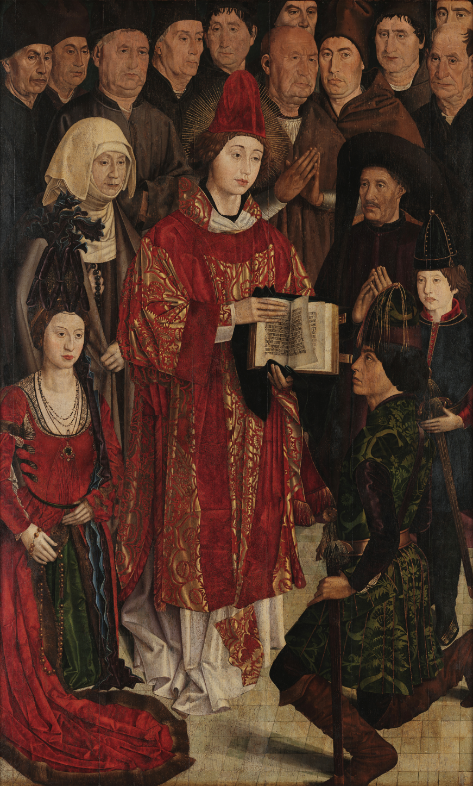
The openess to the world with “Descobrimentos”
The western christian world is still on the XII century living a period of isolation, focused on intern urban and commercial growth.
From the begining of XIV onwards Portugal reinforces its maritimal capacity. Around 1341 the portuguese do a first expedition to the Canary Islands and the first venture on the Atlantic ocean.

Slide 5
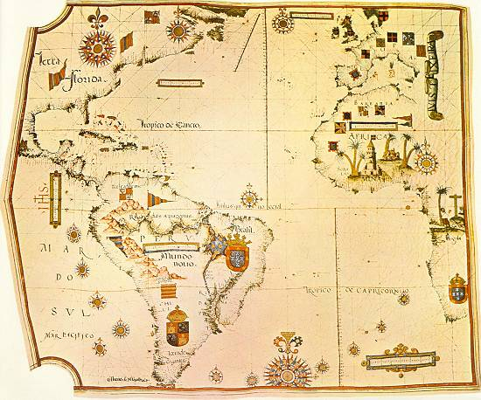
The openess to the world with “Descobrimentos”
European planetary expansion phenomena, between XV and XVI centuries, in which Portugal fills a crucial and vanguardist role.
Not only through the “Descobrimentos” Portugal expands its vision of the world but also contributes for the passage of a ‘Age of Closed Worlds’ to an ‘Age of Planetary Openness”

Slide 6
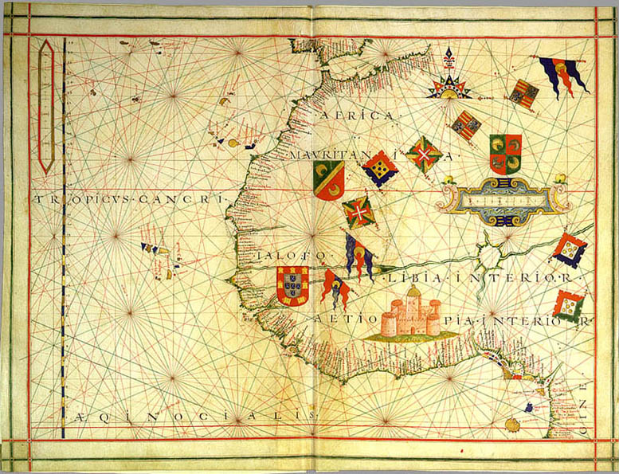
O Sentido dos Descobrimentos
“Os descobrimentos portugueses apresentam quatro categorias essenciais:
Pioneirismo Temporal;
Dispersão Espacial;
Pluralidade Civilizacional;
Universalidade Cultural.”

Slide 7
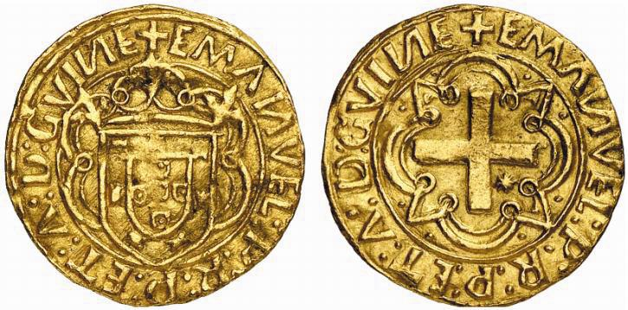
O Sentido dos Descobrimentos
Estratégia económica:
“O Portugal dos Descobrimentos torna-se o intermediário por excelência do comércio mundial.
À Europa, afluem ‘produtos’ como o ouro, os escravos, a malagueta, a pimenta e o marfim de África.
As especiarias, a seda, veludos, tapetes, do Oriente.
O açúcar e mais tarde o ouro e a prata [essencial para o comércial com o Oriente] do Brasil e Ilhas Atlânticas.

Slide 8
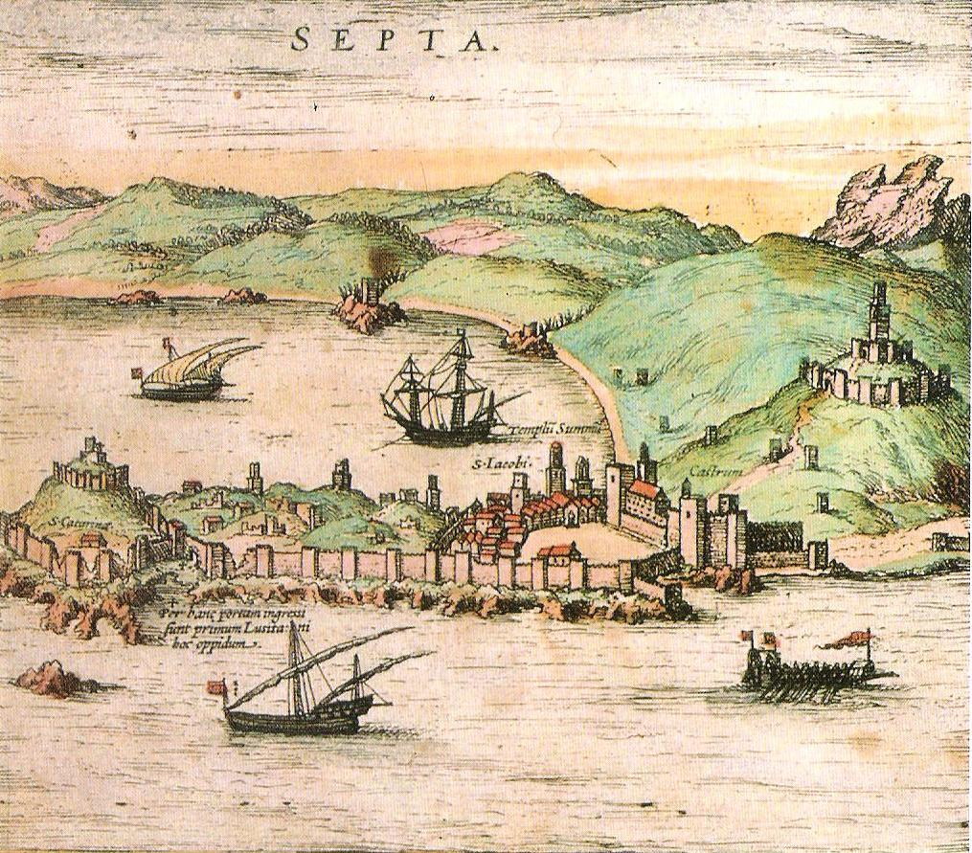
O Sentido dos Descobrimentos
Estratégia politico-ideológica (religiosa):
“A estratégia económica portuguesa responde com força, em especial no Oriente, à concorrência islâmica com força do poder político-militar.”
[Não é por acaso que começa com:]
“A conquista de Ceuta, em 21 de Agosto de 1415 marca de forma decisiva o início da expansão portuguesa”

Slide 9
As Grandes Viagens Marítimas
1415: Conquista de Ceuta
1498: Chegada à India ( Rota de Vasco da Gama 1497-1498)
https://www.youtube.com/watch?v=rxHf_2zTcQo&t=81s
1500: ‘Descoberta do Brasil’ (Rota de Pedro Álvares Cabral)
1519-1521: Circum-navegação (Rota de Fernão de Magalhães) – Tratado de Tordesilhas 1494.
1543: Chegada ao Japão (Fernão Mendes Pinto – “Peregrinação”)

Slide 10
Tratado de Tordesilhas

Slide 11
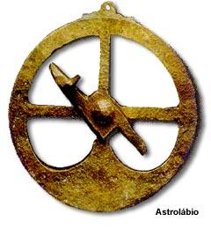
A Cultura dos Descobrimentos
“O universo cultural dos Descobrimentos é composto de quatro grandes campos de temas e de problemas:
O da prática e técnica da sabedoria do mar/marinharia;
O do contributo para a teoria científica;
O da antropologia;
O da doutrina cristã.

Slide 12
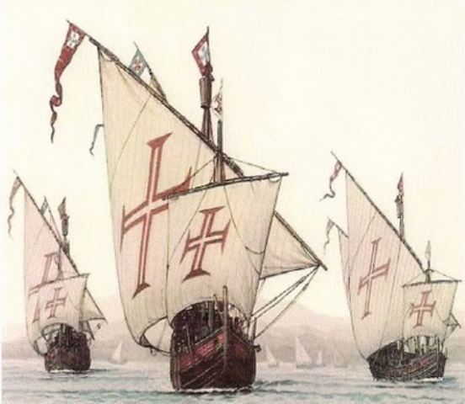
A Cultura dos Descobrimentos
As grandes viagens marítimas dos portugueses implicam todo um desenvolvimento tecnológico e prático no domínio da construção de caravelas, naus e galeões (que dominam ao longo do século XV)
A ‘famosa’ Caravela portuguesa terá a partir daí um papel fundamental na poesia e na música (Fado).

Slide 13
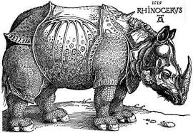
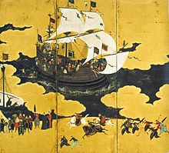
A Cultura dos Descobrimentos
O encontro, contínuo e sistemático, entres as diferentes culturas, sociedades e economias produz múltiplos e desiguais efeitos em todo o Planeta.
“O Portugal dos Descobrimentos torna-se ‘Mensageiro do Mundo’ – revelando à Europa horizontes informativos sobre a África, os litorais do Oriente e a América do Sul, bem como as formas de ser dos seus povos” – que por sua vez ‘viam’ os portugueses de formas bem diferentes” (ver p. 87 e ler)

Slide 14
The Portuguese Medieval Prose of Fernão Lopes
Commissioned by Kings (D. Duarte and João I) to write chronicles of the two dynasties (Afonsina and Avis).
A Vanguardist in his narrating skills and method: “a twofold task of narrating chronologically the events of past centuries, and of tracing the sequence of interacting events leading to the dynastic and social changes of the 1380s”

Slide 15
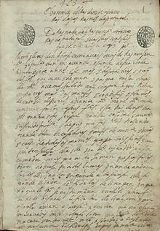
The Portuguese Medieval Prose of Fernão Lopes
Lopes was a distinguished chroniclers in Europe for its innovative extensive and explicit use of the documentary sources (legal documents, Papal bulls, letters) – had skills as na archivist.
Appreciation of short and long-term events, personalities and casual factors to express the complexity of chronological sequence and interacting forces and not just a monotone description.

Slide 16
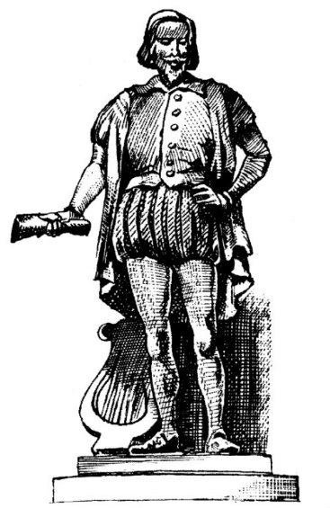
The ‘autos’ of morality and satyre in the Theatre of Gil Vicente
Under King João III provided plays for every royal event;
His plays were comedies, farces, moralities;
The mockery of his plays served a function similar to that of court jester (entertainer for the King), where individuals are named and shamed with impunity.

Slide 17
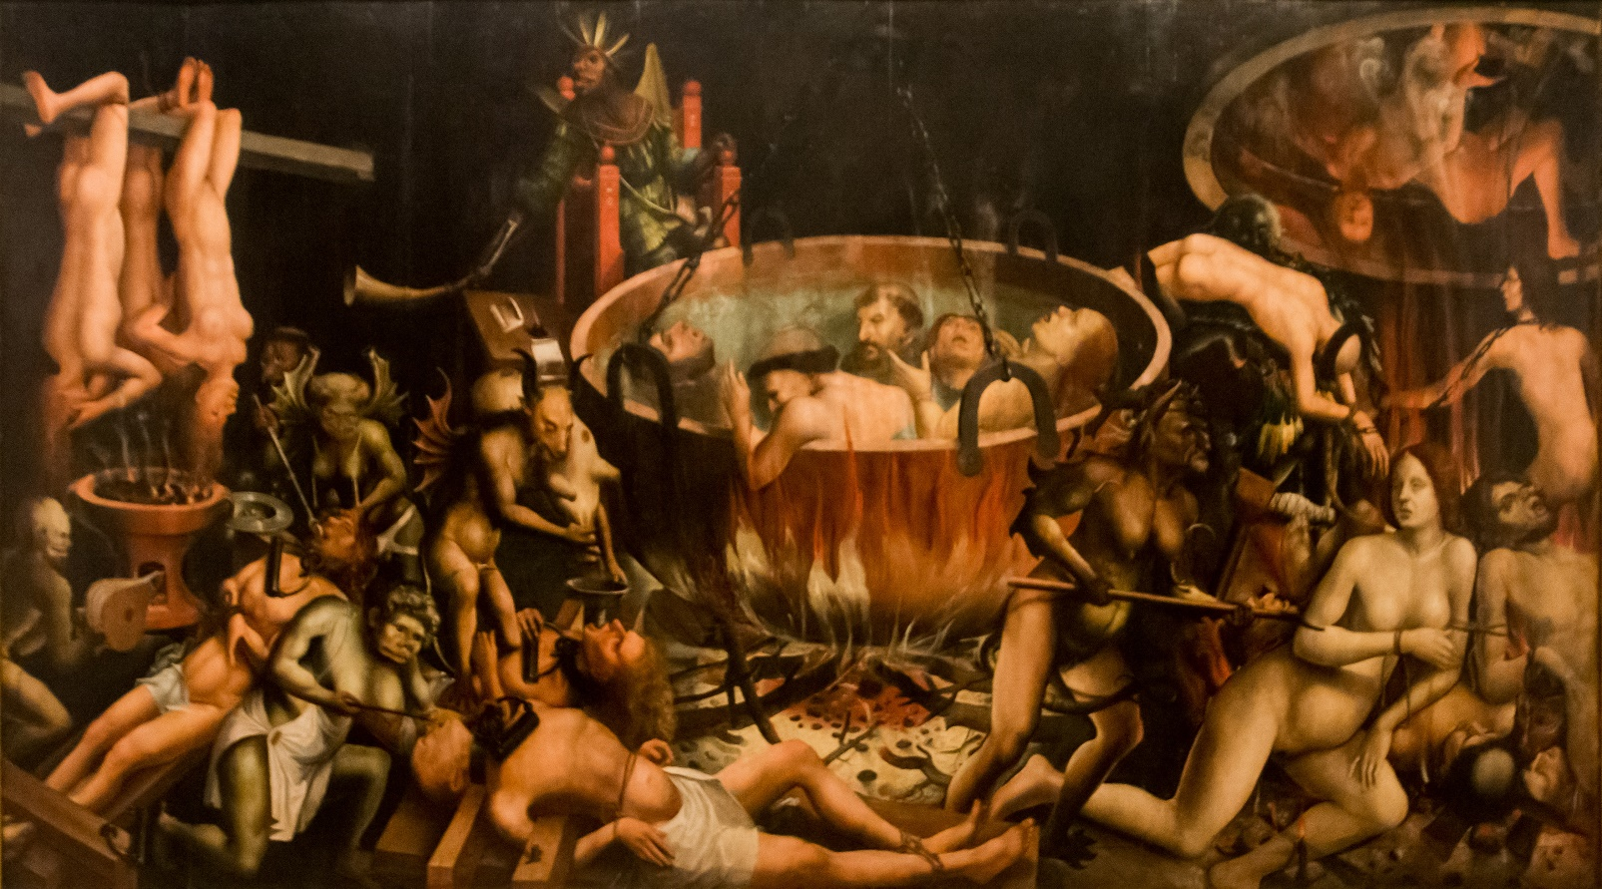
The ‘autos’ of morality and satire in the Theatre of Gil Vicente
“Auto da Barca do Inferno”
(Play of the Boat of Hell)
One of his three main satires in which the dead face judgment and are sent on their way to Hell, Purgatory or, very rarely, to Heaven.
The sinful dead are of highest rank, secular and religious.

Slide 18
The epic poetry - ‘Lusíadas’ of Luís de Camões.
“I sing of the renowned courage of the Portuguese” (I.3.5)
A late- Rennaissance epic of 1572 in which Camões celebrates Vasco da Gama’s discovery of the sea-route to India in 1498.
On the style of the Aeneid of Virgil.
The higher purpose of the ‘Portuguese civilising mission’
Fundamentally patriotic – the national praise of the historical overseas great expansion.

